Slide 1
Open Source Software Project
냠냠쩝쩝
2016112546 조성우
2016112582 김유탄
2018112474 복유연

Slide 2
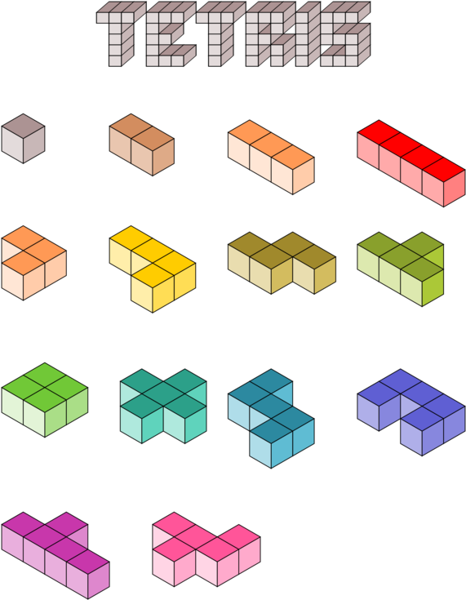

Slide 3
01
Base Source
Base Source 기본 정보
Base Source에 대한 SWOT 분석
02
개발 환경
03
목표 – 개선/추가 사항 및 기대 효과
오류 개선
인터페이스 향상
기존 모드 변경 및 모드 추가
04
타임라인 및 역할 분담
프로젝트 일정
역할 분담
System Structure

Slide 4
Base Source

Slide 5
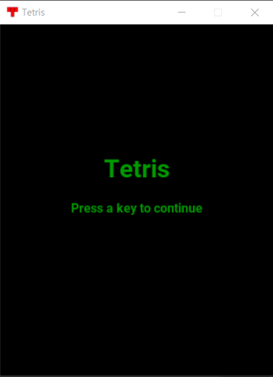
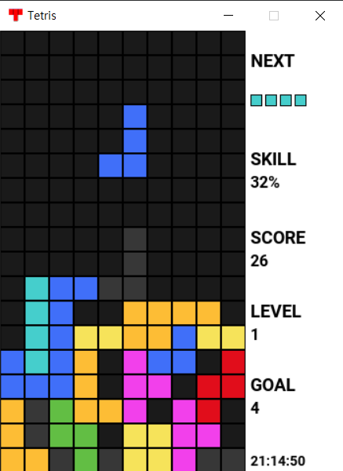
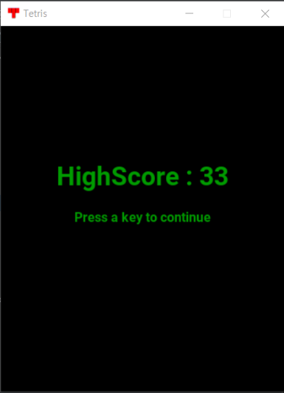
Base Source
- 기본 정보
OSD_game
License : GPL-3.0
주소 : https://github.com/hbseo/OSD_game
사용 언어 : python
추가 모듈 : pygame

Slide 6
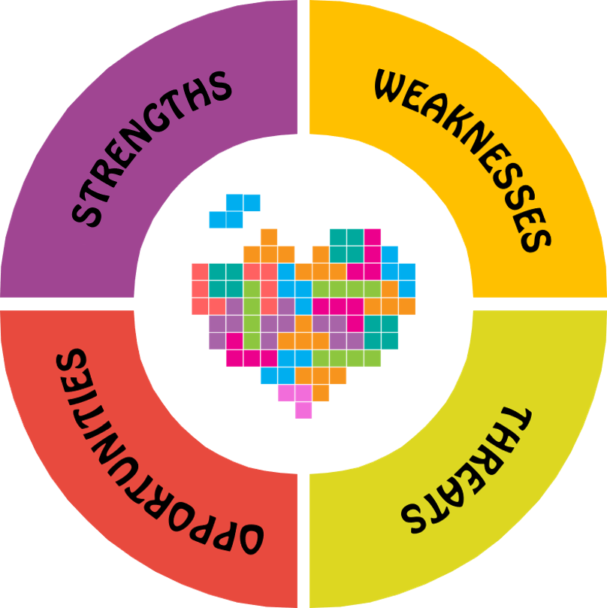
Base Source
- Base Source에 대한 SWOT 분석

Slide 7
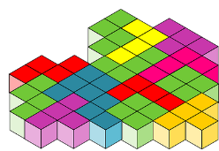

Base Source
- Base Source에 대한 SWOT 분석
STRENGTHS
기능별로 코드가 직관적으로 나누어져 있음
테트리스에 대한 기본적인 기능요소들을 포함하고 있음
팀에게 가장 익숙한 python을 기반으로 함

Slide 8
Base Source
- Base Source에 대한 SWOT 분석
WEEKNESSES
효과음, 배경음, 메뉴 등에 대한 인터페이스가 단순함
일관된 게임 모드로 인해 차별성, 흥미 요소 부족
게임 내에 그림자와 관련된 오류가 존재함

Slide 9

Base Source
- Base Source에 대한 SWOT 분석
OPPORTUNITIES
기본적인 기능들을 포함하기 때문에 새로운 개선 사항에 대한 집중 가능
참고할 수 있는 다양한 테트리스 관련 소스들이 존재함
이미 유명한 게임이기 때문에, 게임에 대한 사용자의
이해도가 높은 편임

Slide 10

Base Source
- Base Source에 대한 SWOT 분석
THREATS
이미 수많은 버전의 테트리스 게임이 존재하기 때문에, 흥미를 끌기 어려움
서로 얽혀 있는 코드가 많은 만큼, 기능을 추가할 때 문제 발생 가능성이 높음

Slide 11
Base Source
- Base Source에 대한 SWOT 분석
Base Source 선정 이유
기존의 강점을 기반으로, 기회요소들을 통해 약점과 위험 요소에 대한 해결을 충분히 할 수 있다 판단하고 주제로 선정

Slide 12
개발 환경

Slide 13
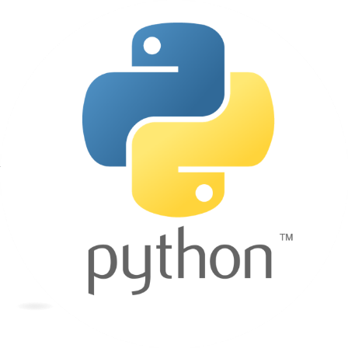


개발 환경
언어
툴
OS

Slide 14
목표
개선/추가 사항 및 기대 효과

Slide 15

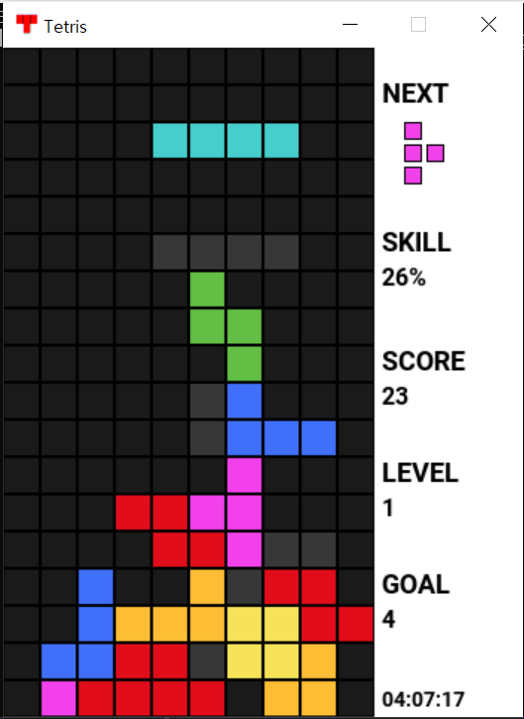
목표
개선/추가 사항
오류 개선
그림자 오류 개선
DHFB ROTJS오류

Slide 16
목표
개선/추가 사항
인터페이스 향상
B. 각 상황에 맞는 사운드 추가
C. 메뉴 추가
D. 블록 이동 간편화
E. 디자인 개선
F. 랭크 제도 추가 DHFB ROTJS오류

Slide 17
목표
개선/추가 사항
기존 모드 개선 및 모드 추가
G. 기존 모드 콤보 기능 추가
H. 기존 모드 LEVEL에 따른 난이도 변화
I. 기존 모드 스킬 제거
J. 미니 게임 모드 추가
K. Two Hands 모드 추가
L. AI 모드 추가DHFB ROTJS오류

Slide 18
목표
기대효과
오류 개선
→ 혼란 및 불편함 제거
인터페이스 향상
→ 게임의 몰입감과 긴장감 UP
→ 편의성 향상
기존 모드 개선 및 모드 추가
→ 쉬운 난이도로 인한 무한 플레이 방지
→ 댜앙성 및 흥미 UP

Slide 19
타임라인 및 역할 분담

Slide 20
TimeLine
- 프로젝트 일정
수행 순서
코드 이해하기
오류 개선 및 기본적인 기능 조정
추가 모드 만들기
사운드/랭킹/디자인 요소 추가

Slide 21
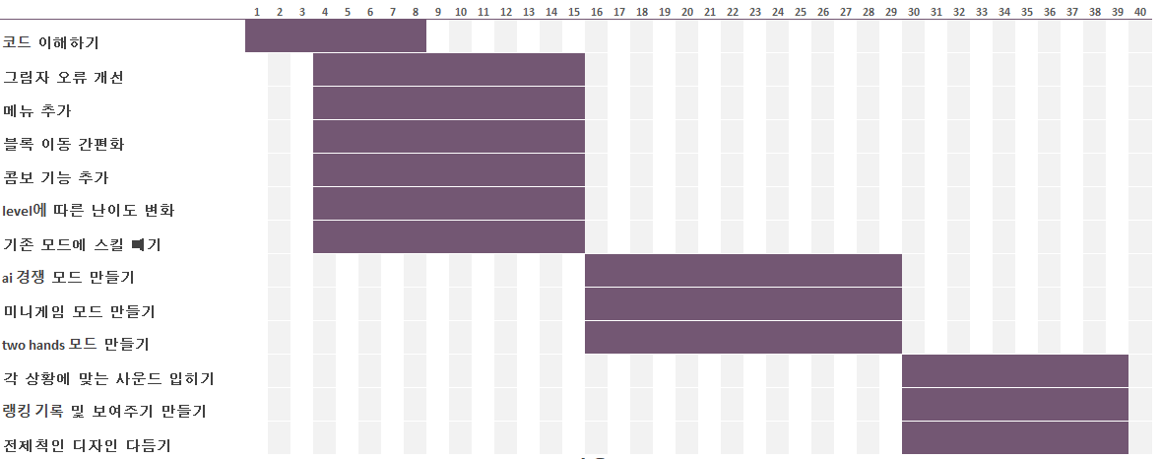
TimeLine
- 프로젝트 일정
전체 타임라인

Slide 22
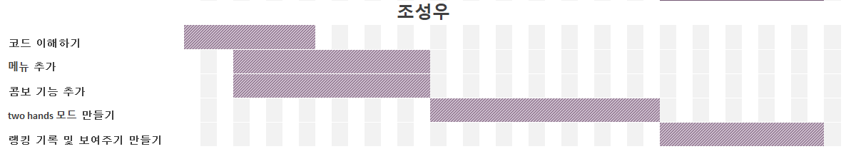
TimeLine
- 역할 분담
팀장 - 조성우
기존 코드 이해하기
후에 만들 새로운 모드들에 맞게 메뉴 구현하기
기존 모드에 콤보 기능 추가하기
양손으로 플레이 하는 two hands 모드 만들기
랭킹을 보여줄 수 있는 인터페이스 추가하기

Slide 23
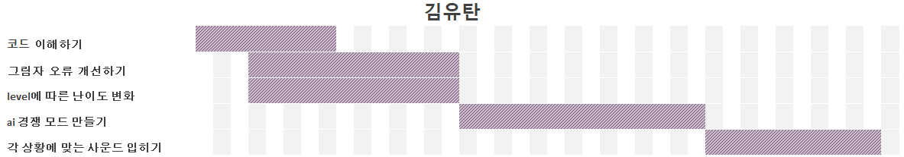
TimeLine
- 역할 분담
팀원 - 김유탄
기존 코드 이해하기
기존 코드의 그림자 오류 개선하기
기존 모드에 level 별로 난이도(속도) 설정하기
기존 모드를 응용한 AI 경쟁 모드 만들기
각 모드들이 다 만들어지면 각 상황에 맞는 사운드 입히기

Slide 24
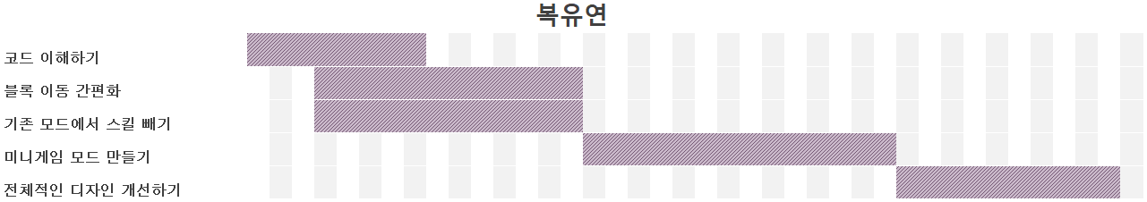
TimeLine
- 역할 분담
팀원 - 복유연
기존 코드에 대한 이해하기
블록이동 간편화 시켜주기
기존 모드에서 스킬 없애주기
5칸짜리 미니게임 모드 만들기
전체적인 디자인 다듬기

Slide 25
System Structure
실행
실행
돌아가기
메인 화면
메인 화면
모드 선택
랭킹 보기
exit
게임 진행
일반 모드
일반 모드
ai 모드
ai 모드
종료
game over
양손 모드
양손 모드
미니 모드
미니 모드
종료
랭킹 기록
돌아가기

Slide 26
Thank You

